Slide 1









Факультет Проджект-менеджмента
Управление в стиле коучинга
Урок 6. Недирективный контроль

Slide 2








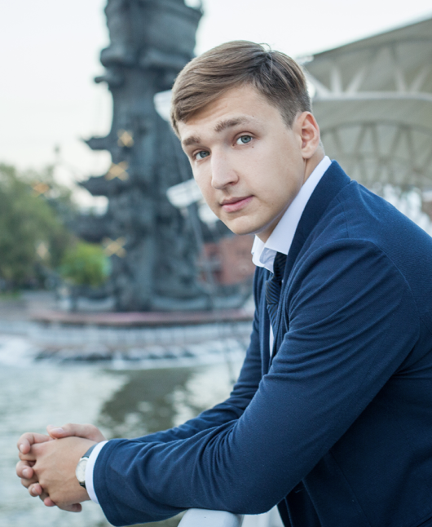
Дмитрий Зверев
Бизнес-психолог в сфере образования
Давайте знакомиться
PhD, in-house и в консалтинге 13 лет
HR в P&G;
Изучал бизнес-психологию в университетах Великобритании;
Преподаватель НИУ ВШЭ;
Руководитель отдела обучения и развития в крупных компаниях;
Внешний эксперт hh.ru (e-learning, коучинг, семинары и уоркшопы);
Внешний эксперт АНКОР (методология учебных проектов, оценка персонала, корпоративные исследования).

Slide 3








План курса:
Факультет Проджект-менеджмента
Урок 1. Введение в управление в стиле коучинга
Урок 2. Планирование управленческой деятельности с помощью инструментов коучинга
Урок 3. Структура и технологии коуч-сессии для менеджера
Урок 4. Обратная связь в стиле коучинга
Урок 5. Мотивация в стиле коучинга
Урок 6. Коучинговый подход для управленческого контроля
Урок 7. Саморазвитие менеджера с помощью инструментов коучинга
Урок 8. Командный коучинг как инструмент менеджера
Notes:
https://erickson.ru/trainings/serification-trainings/leadingcoaching.htm

Slide 4

Итоговое задание:
Факультет Проджект-менеджмента
Подготовить презентацию значимых находок и инсайтов из курса и их имплементации.

Slide 5






Урок 6. Коучинговый подход для управленческого контроля
Факультет Проджект-менеджмента
Традиционный подход к контролю и его проблемы
Коактивный коучинг как способ формирования самоконтроля и разделения ответственности
Квадрат Декарта – инструмент настроя на самоконтроль вместо контроля
Твой профиль межличностных отношений и его значение для контроля
(по тесту межличностных отношений Лири)

Slide 6







Традиционный подход к лидерству vs коучинговый
Факультет Проджект-менеджмента

Slide 7
Традиционное ситуативное лидерство
Факультет Проджект-менеджмента
Высокая компетентность | Осторожный игрок.. | Супер-Звезда!
Низкая компетентность Директивно: – учим и инструктируем; – контролируем; – даём ОС. | Разуверившийся ученик ;(( | Новичок-энтузиаст
 | Низкий настрой на работу Мотивируем: – поддерживаем; – взбадриваем! | Высокий настрой на работу
Notes:
Модель Херси-Бланшара

Slide 8
Ситуативное лидерство коуч-менеджера
Факультет Проджект-менеджмента
Высокая компетентность | Осторожный игрок.. | Супер-Звезда!
Низкая компетентность Недирективно: – учим и инструктируем спрашиваем о потребностях в обучении, предоставляем ресурсы; – контролируем спрашиваем об удобных формах отчётности и первых шагах; – даём ОС . предоставляем ОС в правильной форме и атмосфере, формируя культуру взаимной заинтересованности и доверия! | Разуверившийся ученик ;(( | Новичок-энтузиаст
 | Низкий настрой на работу Мотивируем: – поддерживаем спрашиваем о возможностях развития; – взбадриваем спрашиваем об интересах и целях. | Высокий настрой на работу

Slide 9
Традиционный подход к контролю
Факультет Проджект-менеджмента

Slide 10

Традиционный подход к контролю
Факультет Проджект-менеджмента
SMART
Входной – промежуточный – итоговый виды контроля
Проверка KPI и отношения
Передача задачи, проекта, ответственности за зону
Регулярный трекинг и анализ ресурсов
Notes:
Про делегирование в основном.

Slide 11
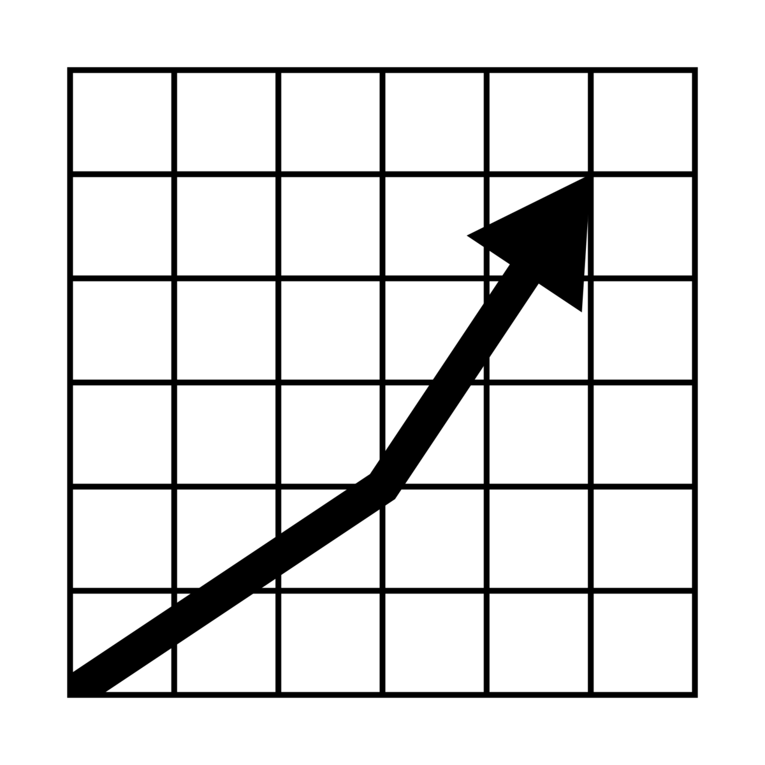

Проблемы традиционного контроля
Факультет Проджект-менеджмента
Ответственность почти всегда остаётся на менеджере
Чем больше контроля, тем меньше инициативы
ПВО, СБД
Важные задачи не требуют контроля, а незначительные (на взгляд партнёра требуют)
8 способов НБНСО
Принятие ответственности вместо её разделения

Slide 12
Коактивный коучинг для контроля
Факультет Проджект-менеджмента

Slide 13
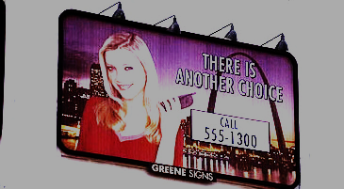
Факультет Проджект-менеджмента
Вопросы во времен для самоконтроля желающего и могущего и вопросы о последствиях для не-=-.
Парадигма помощи в самоконтроле и создании инициативы подотчётности в коактивном коучинге:
Вместо процессов и результатов, о которых мы можем не знать всего, актуализируем самоконтроль прошлого, настоящего и будущего
Передача задачи, проекта, ответственности за зону
Регулярный трекинг и анализ ресурсов через GROW

Slide 14

Помощь в самоконтроле прошлого
Факультет Проджект-менеджмента
Какие ошибки были у тебя в прошлом в похожих задачах?
Как их избежать?
Чему ты научился за последнее время?
Как это применить?
Какие неэффективные процессы необходимо поменять?
Какие уроки ты извлёк для себя в целом и как ты поступишь теперь?

Slide 15

Помощь в самоконтроле настоящего
Факультет Проджект-менеджмента
Какова твоя нагрузка, позволит ли она тебе взять на себя эту роль?
Что из того, что происходит сейчас в компании важно учесть для реализации задачи?
Что ты можешь использовать как преимущество?
Какие SWOT-элементы ты выделяешь?

Slide 16

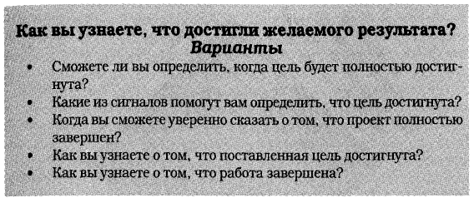
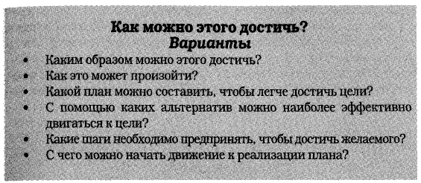
Помощь в самоконтроле будущего
Факультет Проджект-менеджмента

Slide 17
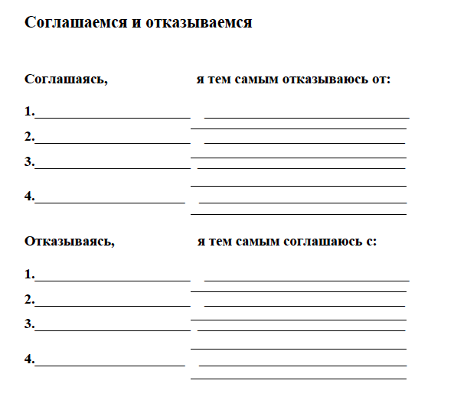
Помощь в самоконтроле последствий: осознание и разделение ответственности
Факультет Проджект-менеджмента

Slide 18
Квадрат Декарта: мотивация выполнить вместо контроля
Факультет Проджект-менеджмента

Slide 19
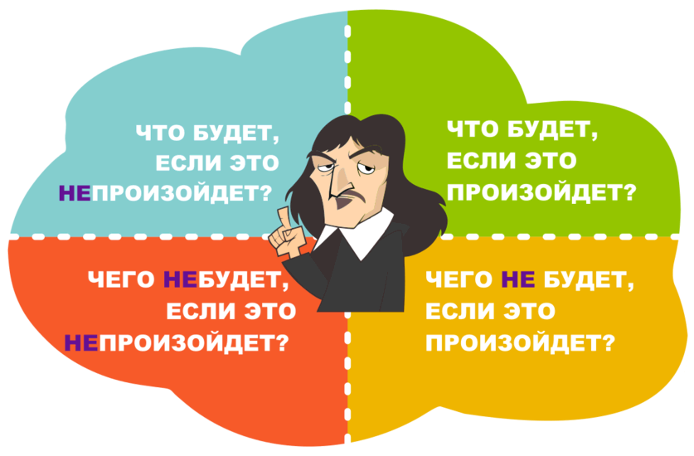
Квадрат Декарта: почему я сам захочу это сделать?
Факультет Проджект-менеджмента

Slide 20
Квадрат Декарта: почему я сам захочу это сделать?
Факультет Проджект-менеджмента
Что будет если не успеть выполнить проект вовремя? | А что если успеть? Каковы выгоды и перспективы?
Чего не будет в карьере, в развитии отношений если не выполнить проект в срок? | Каких проблем удастся избежать? Сохранить репутацию!

Slide 21
Твой межличностный профиль и контроль
Факультет Проджект-менеджмента

Slide 22
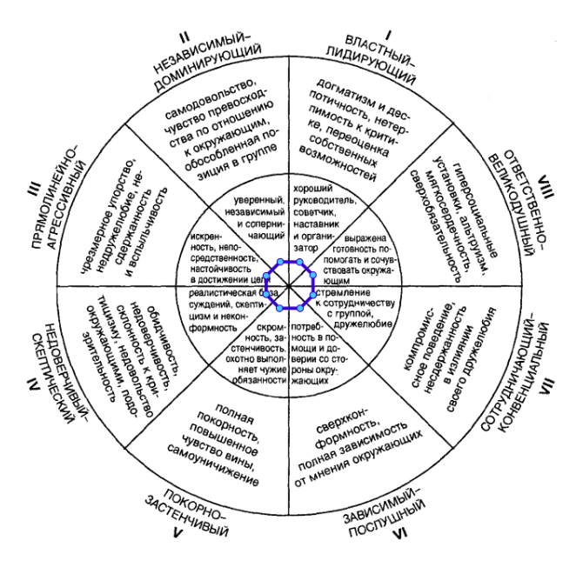
Тест межличностных отношений Т. Лири Я-реальное Я-желаемое
Факультет Проджект-менеджмента

Slide 23
Факультет Проджект-менеджмента

Slide 24
ИТОГИ Практическое задание: - Пройти тест и определить свой профиль контроля по шкалам Т. Лири. Провести анализ для позиции коуч-менеджера (можно текстом сообщения). https://psytests.org/interpersonal/leary.html
Помощь в самоконтроле и инициации подотчётности?
Самоконтроль прошлого, настоящего и будущего.
Твой профиль межличностных отношений!

Slide 25
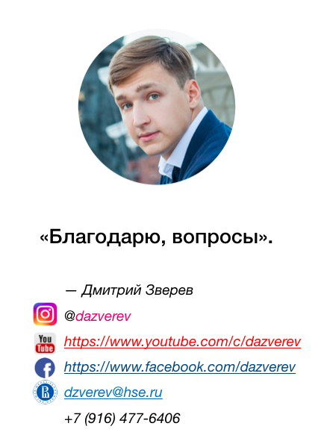
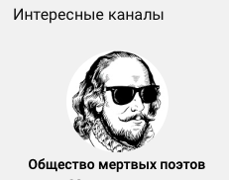
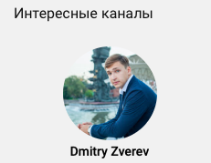
https://www.youtube.com/c/обществомертвыхпоэтов
https://www.youtube.com/c/dazverev

Slide 26
Вопросы в чат =) Тест на menti.com
Факультет Проджект-менеджмента

